Slide 1
КОСМОХАКАТОН 2026 · КЕЙС «ПРОЕКТИРОВАНИЕ УСТОЙЧИВОЙ СПУТНИКОВОЙ ГРУППИРОВКИ»
Веб-сервис проектирования
и оценки доступности связи
48 спутников · 550 км · 3 очереди запуска
Цель кейса: доступность связи ≥ 90% расчётного времени для каждого северного пункта
github.com/ivergit88/cosmohak · streamlit run app.py · docker
Официальный geometry.py — в основе расчётов · 83 автотеста

Slide 2
ЗАДАЧА
Видимость спутника ≠ доставка до шлюза
48
720
≥90%
спутников на орбите 550 км,
запуск в 3 очереди по 16
отсчётов расчётной сетки:
сутки с шагом 120 секунд
целевая доступность
для каждого из пунктов
Что ломает связь — и что должен показывать сервис
Маршрут «пункт → спутники → шлюз» рвётся при движении аппаратов — даже когда спутник виден
Один отказ затрагивает сразу несколько направлений; на ранних очередях развёртывания всё хуже
Инженеру нужно сравнивать конфигурации на одном периоде и объяснять перерывы
Источник: «Постановка задачи» и «Описание данных», КосмоХакатон 2026

Slide 3
РЕШЕНИЕ
Полный цикл инженера в одном сервисе
1
2
3
4
5
6
Загрузка сценария
Конфигурация
Расчёт сети
Маршруты
Сравнение
Экспорт
JSON cosmo-A-1.0; валидация
с понятными ошибками
этап развёртывания, RAAN
и фазирование, отказы
720 отсчётов: позиции,
видимость, связи, ~0.5 с
клиент → спутники → шлюз;
причина каждого перерыва
варианты A/B, критичность,
рекомендация с цифрами
result JSON (2160 маршрутов),
scenario, CSV — реимпорт
Скрытый сценарий жюри — без правок кода. Ни один ID (C65, G_MUR, S01…) и ни одно число не захардкожены: состав, плоскости и параметры целиком читаются из файла. Проверено на синтетическом сценарии с 5 плоскостями, 2 шлюзами и незнакомыми идентификаторами.

Slide 4
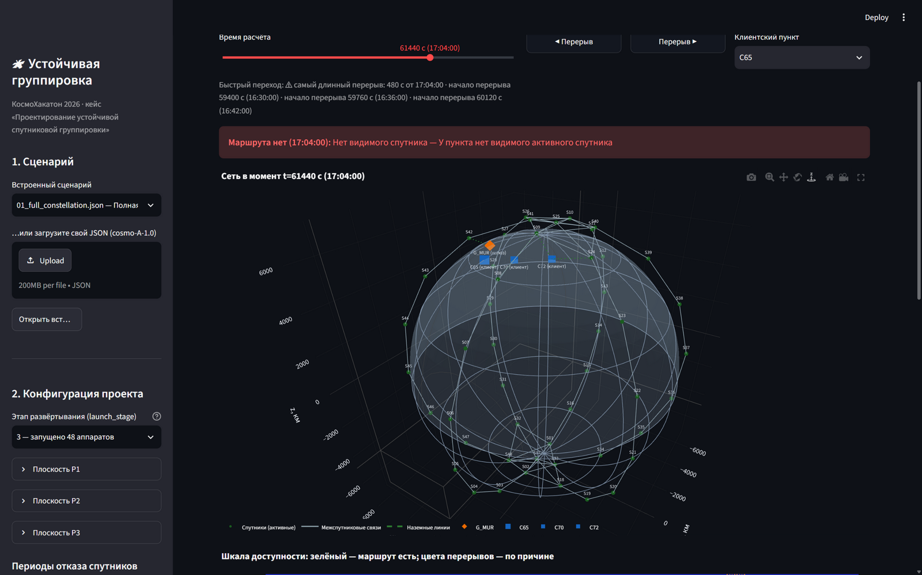
КАК СЧИТАЕМ
Официальная модель + детерминизм маршрутов
Геометрия — только официальная
координаты, видимость и связи из geometry.py организаторов; parity-тесты подтверждают совпадение с формулами «Описания данных»
Сетка и отказы — по документу
720 отсчётов (правый конец не включается), интервалы [start; end)
Маршрут — детерминированный BFS
минимум рёбер, при равенстве — лексикографически наименьший путь; наземные узлы не ретранслируют
Каждый перерыв имеет причину
нет видимого спутника · шлюз в отказе · нет контакта шлюза · разрыв межспутниковой сети
3D-сцена сервиса: Земля, 48 аппаратов, связи и маршрут в выбранный момент
Расчётный модуль geometry.py предоставлен организаторами; маршрутизация, аналитика и интерфейс — работа команды

Slide 5
РЕЗУЛЬТАТЫ
Четыре сценария: от идеала до стресс-тестов
Доступность и худший перерыв
Полная группировка
96.7–98.9% доступность · перерыв 2–8 мин
1-я очередь
12.6–27.2% доступность · перерыв до 13.3 ч
10 отказов
79.3–82.5% доступность · перерыв 20–24 мин
МСC 2000 км
62.2–77.5% доступность · перерыв 4 мин–3 ч
Расчёт команды: официальный geometry.py, сетка 720 отсчётов, стратегия мин. переходов; числа зафиксированы регрессионными тестами

Slide 6
УСТОЙЧИВОСТЬ
Отказы: кто ломает сеть и почему
S44
Что видит инженер при каждом отказе
Причина разрыва
4 категории: нет видимого спутника / шлюз в отказе / нет контакта шлюза / разрыв ISL
самый критичный аппарат полной группировки: его виртуальный отказ сильнее всего роняет минимальную доступность по пунктам
Перестроение маршрута
новый путь или новый перерыв с точным интервалом [начало; конец)
Топ-10 уязвимостей считается за один проход по сетке — без пересчёта орбит; отказ применяется к сценарию прямо из таблицы
Δ по каждому пункту
калькулятор «что если»: доступность и перерывы до/после отказа
Резервные пути
node-disjoint резерв и его доля по времени — оценка запаса прочности

Slide 7
РЕКОМЕНДАЦИЯ
Критерий без «магических» весов
1
максимум минимальной доступности по пунктам
2
затем максимум средней доступности
3
затем минимум худшего перерыва
4
затем минимум среднего числа переходов
Вывод по проекту: цель ≥90% для всех северных пунктов достигается только полной группировкой (этап 3) при дальности МСC 3000 км — 96.7–98.9%. Ранняя очередь (этап 1) даёт лишь 12.6–27.2% с перерывами до 13 часов; ограничение МСC 2000 км снижает доступность до 62–78% — узкое место deliveries C70/C72.
Полная группировка (этап 3)
3 из 3 пунктов достигают цели
10 аппаратов в отказе
0 из 3 · падение на ~17 п.п.
Ограничение МСC 2000 км
0 из 3 · узкие места C70 и C72
Смещение RAAN/фазирования
оценивается автоподбором за 20–60 прогонов
Рекомендация строится по фактически рассчитанным метрикам; обоснование выводится в интерфейсе вместе с вариантом

Slide 8
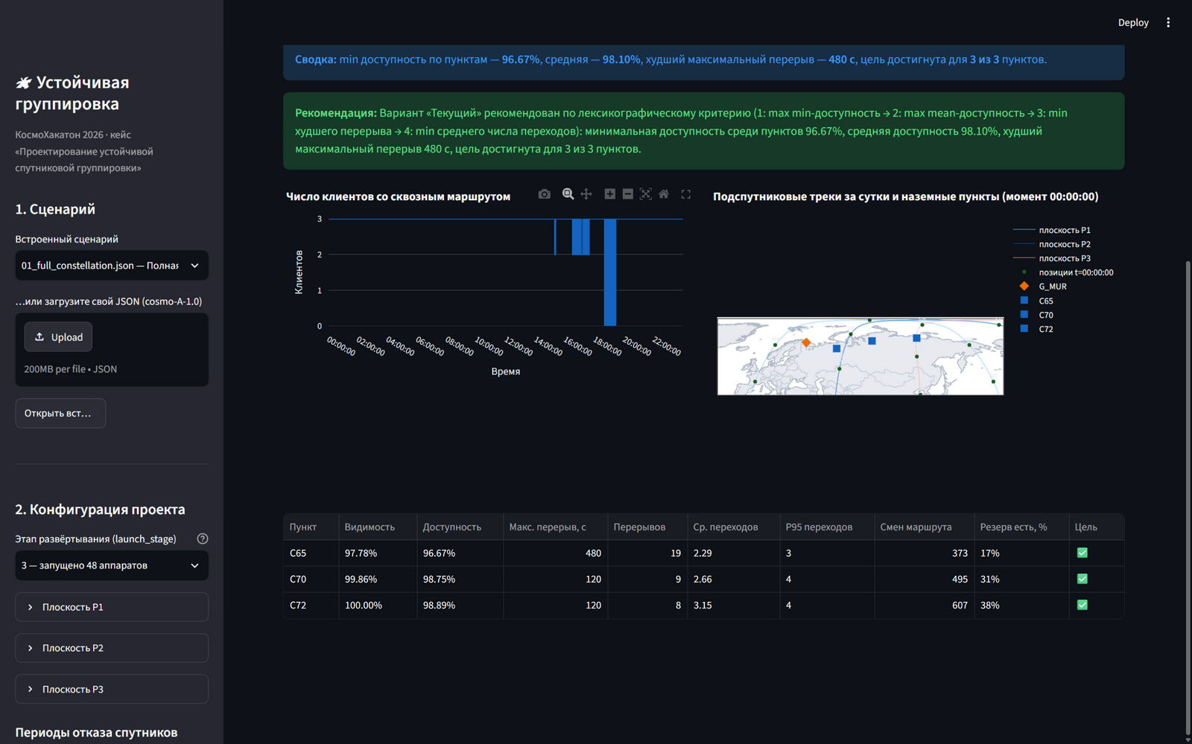
ИНТЕРФЕЙС
Всё на одном экране — без чтения документации
Дашборд: карточки пунктов с целевым уровнем, шкала состояний, карта треков, таблица метрик
Вкладки: Обзор · Сеть и время · Сравнение · Устойчивость · Экспорт · Методика

Slide 9
ИНЖЕНЕРНОЕ КАЧЕСТВО
Проверяемо, воспроизводимо, готово к запуску
83
2×
2160
1
автотеста: валидация, границы отказов,
маршрутизация, метрики, экспорт, UI
движка геометрии: официальный модуль
и формулы документа — parity-тесты
маршрутов в экспорте cosmo-A-result-1.0:
каждый путь валиден в свой момент
команда на запуск: streamlit run app.py
или docker run — без API-ключей
Воспроизводимость
регрессионные числа зафиксированы тестами по всем 4 сценариям
экспортированный effective_scenario загружается обратно и проходит полную валидацию
детерминизм: те же входные данные дают бит-в-бит тот же результат (проверено тестами)

Slide 10
ДЕМОНСТРАЦИЯ ~3 МИНУТЫ
Живой сценарий для жюри
1
Полная группировка
2
Сеть и время
доступность 96.7–98.9%, цель достигнута всеми пунктами
маршрут в 3D, слайдер времени, прыжок к перерыву и его причина
3
Этап 3 → 1
4
Отказ спутника
пересчёт: доступность 12.6–27.2%, перерывы до 13 часов
добавляем отказ из маршрута — перестроение или перерыв
5
Сравнение
6
Экспорт
два варианта: различия конфигурации, Δ метрик, рекомендация
result JSON на 2160 маршрутов и повторная загрузка сценария

Slide 11
РЕКОМЕНДАЦИЯ КОМАНДЫ
Развёртывать все три очереди
и держать МСC 3000 км
только эта конфигурация закрывает цель ≥90% для всех северных пунктов (96.7–98.9%)
узкие места известны и измерены: критичные аппараты, перерывы по причинам, резерв путей
github.com/ivergit88/cosmohak — публичный репозиторий
python -m venv .venv · pip install -r requirements.txt · streamlit run app.py | docker run -p 8501:8501

